Slide 1



Implementación de una Tienda online de productos para mascotas PETLORD
Integrantes:
Luis Eduardo Caxi Calani
Daniel Alejandro González Franco
Jesús Ángel Delgado Castillo

Slide 2

Introducción
El presente proyecto hace énfasis a la implementación de un sistema web para la tienda de mascotas PetLord lo cual llevara a cabo el control del inventario de los productos y facturación de cada una de las compras realizadas por el cliente y al proveedor.
Este sistema permite automatizar y agilizar cada uno de los procesos que actualmente se lleva a cabo en la tienda de mascotas PetLord.

Slide 3
Objetivos Generales
Mejorar el proceso de venta de productos para mascotas de la empresa PetLord a través de una aplicación web con integración de tecnologías enfocándonos en la agilidad y facilidad que permitirán asistir a nuestro cliente a poder realizar compras y ventas de una manera rápida y simple.

Slide 4

Objetivos Específicos
Controlar y registrar los procesos de compra y venta de los productos
Emitir Reportes de los movimientos de clientes y proveedores para que el proceso organizativo sea más eficaz y de esta manera lograr un manejo de las transacciones.
Crear un sistema web para acceso del cliente y un sistema de escritorio para administración

Slide 5
Problemática
La empresa “PetLord”, se dedica a la venta de productos para mascotas ubicada en la ciudad de Tacna. La empresa ha venido presentando retrasos en el proceso de ventas debido a que no aprovechan la funcionalidad de un sistema elaborado.

Slide 6
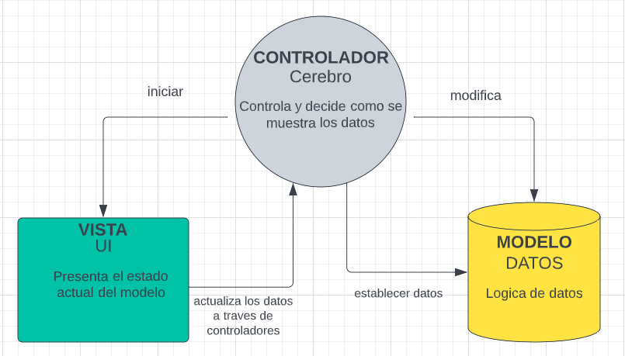
Patrón Arquitectónico (MVC)

Slide 7
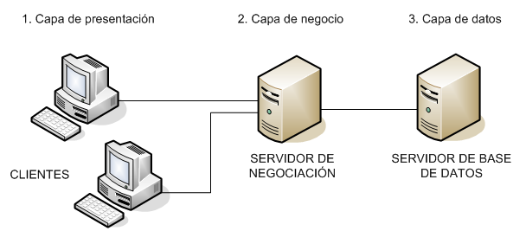
Patrón de Capas

Slide 8
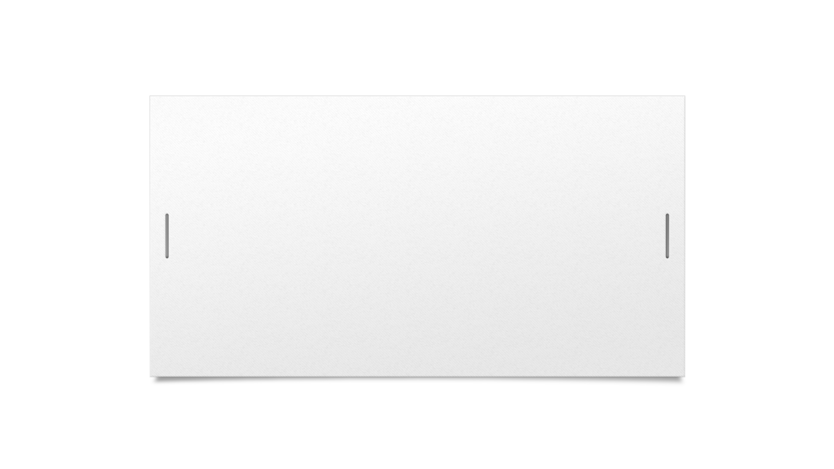

ARQUITECTURA DEL SOFTWARE

Slide 9
REQUERIMIENTOS FUNCIONALES
Requerimientos funcionales |  |  | Sistema | Prioridad
RF-1 | Usuarios | Ingresar al Sistema | Sistema Escritorio | Alta
RF-2 | Usuarios | Salir del Sistema | Sistema Escritorio | Alta
RF-3 | Administrador | Gestionar Cuentas | Sistema Escritorio | Alta
RF-4 | Administrador | Gestionar Productos | Sistema Escritorio | Alta
RF-5 | Administrador | Gestionar Compras | Sistema Escritorio | Alta
RF-6 | Administrado | Generar reportes | Sistema Escritorio | Alta
RF-7 | Visita | Registrarse | Sistema Web | Alta
RF-8 | Cliente | Buscar Producto | Sistema Web | Alta
RF-9 | Cliente | Comprar Producto | Sistema Web | Alta
RF-10 | Cliente | Escoger formas de pago | Sistema Web | Alta
RF-11 | Cliente | Visualizar Historial de compras | Sistema Web | Alta

Slide 10
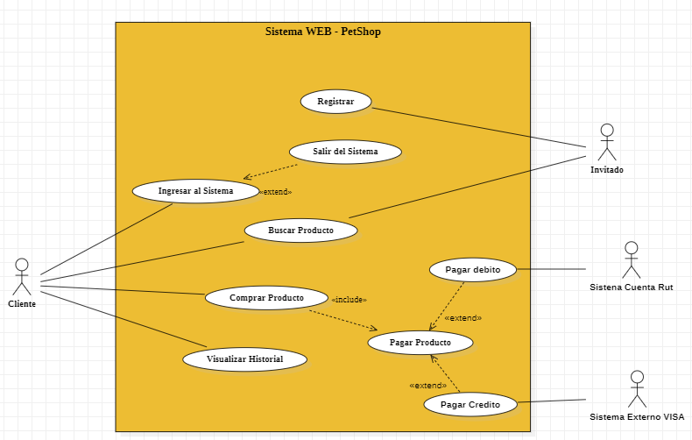
Escenarios de Casos de Usos (Sistema Web)

Slide 11
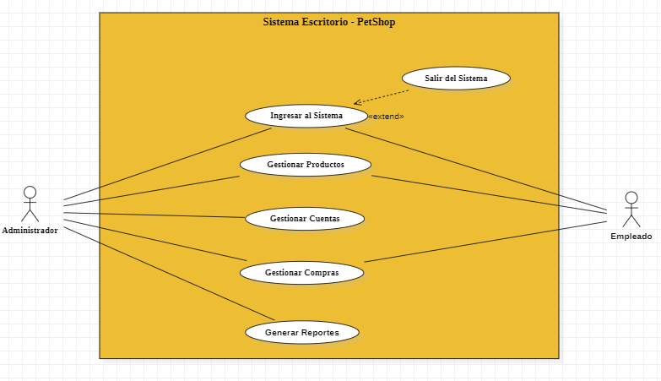
Escenarios de Casos de Usos (Sistema Escritorio)

Slide 12
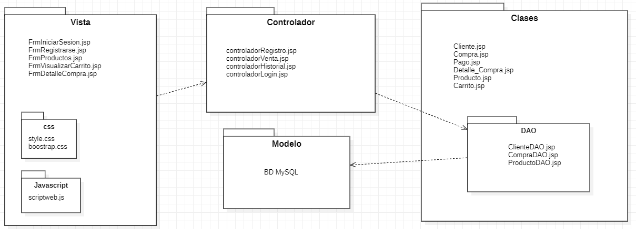
Diagrama de Paquetes MVC

Slide 13
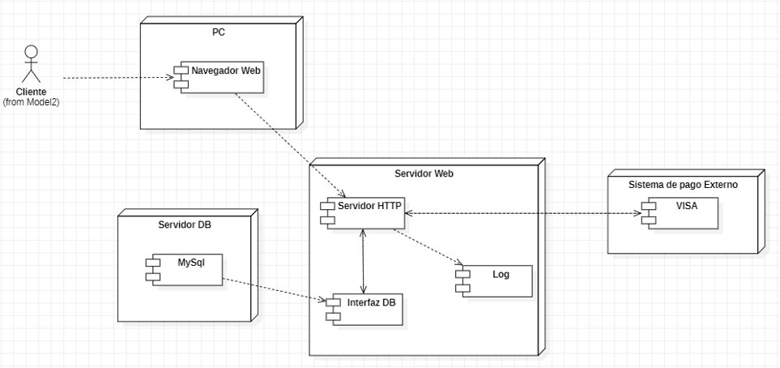
Diagrama de Despliegue (WEB)

Slide 14
Conclusiones
El proyecto genera boletas de venta y de compra, además la aplicación de escritorio realiza el CRUD satisfactoriamente que satisfacen nuestro objetivo general mejorando y agilizando los procesos de venta.
El proyecto logra registrar los procesos de compra y venta de los productos.
Se crearon ambos Sistemas con su propósito definido
El proyecto loga generar Reportes para un fácil registro de ventas y compras

